Slide 2
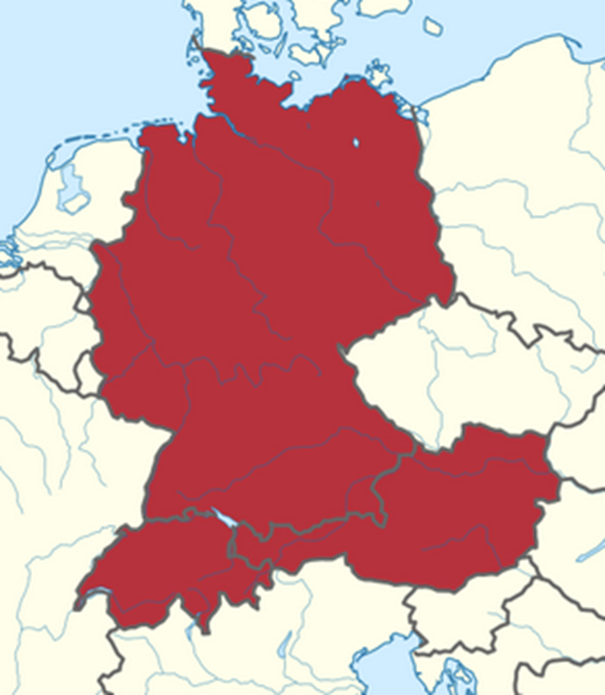
DACH
Treppenmeister-Treppen: 12.897 Stück
Umsatz: EUR 75,7 Mio
Beiräte: 4

Slide 3
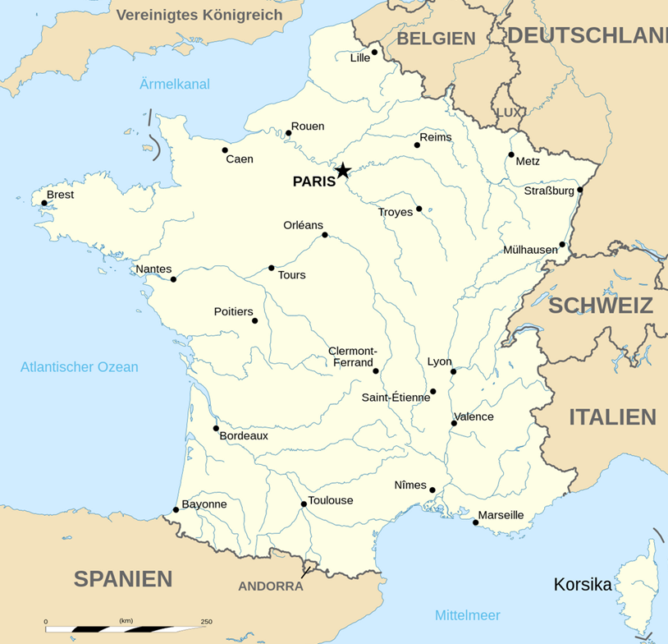
frankreich
Treppenmeister -Treppen: 2.389 Stück
Umsatz: EUR 18,5 Mio
Beiräte: 3

